Slide 1
Curso de Java Básico

Slide 2
Archivos JAR
Un archivo JAR (por sus siglas en inglés, Java ARchive) es un tipo de archivo que permite ejecutar aplicaciones escritas en el lenguaje Java. Las siglas están deliberadamente escogidas para que coincidan con la palabra inglesa "jar" (tarro). Los archivos JAR están comprimidos con el formato ZIP y cambiada su extensión a .jar.
Empaquetar las clases en un Archivo JAR es la forma correcta de exportar un proyecto o un conjunto de clases para que sean utilizados por un tercero. En el proceso de empaquetamiento se puede decidir si incluir el código fuente o no de las clases involucradas.
Existen tres operaciones básicas con este tipo de archivos: ver contenido, comprimir y descomprimir.
Instrucciones:
Ver contenido: $ jar -tvf archivo.jar
Comprimir: $ jar -cvf archivo.jar archivo_1 archivo_2 archivo_3 ... archivo_n
Descomprimir: $ jar -xvf archivos.jar
Lumina Americas S.A.

Slide 3
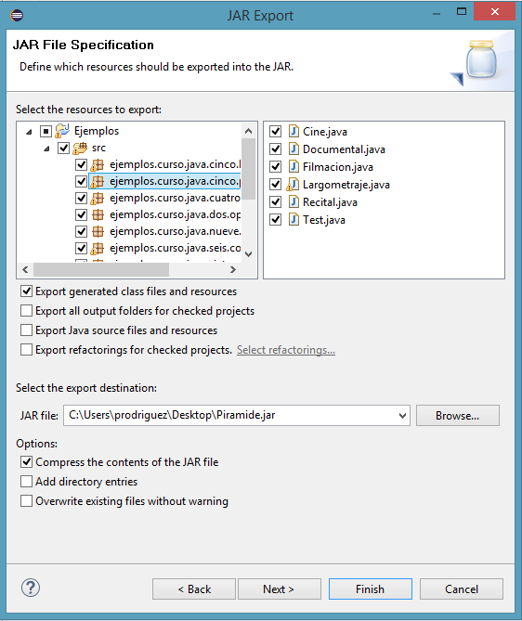
Exportar un Jar con Eclipse
Se deberá acceder al menú Export y seleccionar la opción Java->JAR File.
En esta pantalla se podrá indicar
que se quiere Exportar.
También se podrá indicar si se
quiere exportar también el código
fuente, de lo contrario el proceso se
encargara de Compilar, comprimir y
empaquetar los .class de la
aplicacion
Lumina Americas S.A.

Slide 4
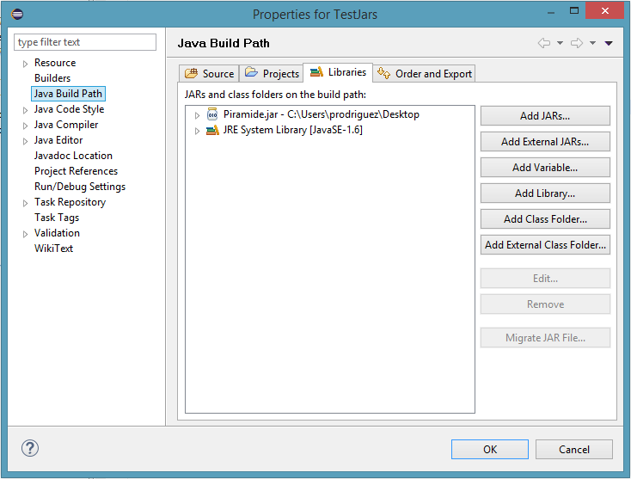
Importar JARS en Eclipse
Para poder utilizar código de terceros se deberá importar la librería correspondiente en el proyecto.
Para importar una librería en eclipse se deberá acceder a las propiedades del proyecto e ingresar al tab “Java Build Path” y pararse sobre la pestaña Libraries.
En dicha pestaña se deberá ejecutar
“Add External JARS” e ingresar el
path del JAR a importar.
Una vez finalizada dicha tarea ya se
podrá ejecutar código de terceros en
el proyecto.
Lumina Americas S.A.

Slide 5
JDBC
Java Database Connectivity, más conocida por sus siglas JDBC, es un API que permite la ejecución de operaciones sobre bases de datos desde Java independientemente del sistema operativo donde se ejecute o de la base de datos a la cual se accede, utilizando el dialecto SQL del modelo de base de datos que se utilice.
El API JDBC se presenta como una colección de interfaces Java y métodos de gestión de conexión hacia cada modelo específico de base de datos.
Para utilizar una base de datos particular, se deberá incluir en el proyecto la librería de conexión apropiada al modelo de su base de datos (Driver) y establecer una conexión. Estas librerías generalmente se descargan de las paginas web los fabricantes de los diferentes motores de bases de datos.
A partir de allí podrá realizar cualquier tipo de tarea con la base de datos a la que tenga permiso: consulta, actualización, creación, modificación y borrado datos, tablas, ejecución de Stored procedures, etc.
Lumina Americas S.A.

Slide 6
JDBC
El driver JDBC es el más básico de que dispone Java para acceder a la base de datos, por lo tanto utilizarlo implica:
Manejar manualmente las conexiones, se corre el riesgo de no cerrar correctamente las conexiones a la base de datos, y un sin fin de problemas derivados.
Cada vez que se escriba un query SQL se deberá tener que escribir completamente, puesto que cualquier sentencia Insert, Update o Select requerirá escribir un gran número de campos.
Manejar manualmente las relaciones, teniendo en cuenta el orden de inserción o modificación de tablas y columnas. Esto puede no parecer un gran problema, pero se complica exponencialmente en modelos de datos complejos.
El SQL lo se deberá escribir para la versión y tipo de base de datos que se este usando en ese momento, por lo tanto, este código estará completamente acoplado, sin poder ser utilizado sin ser rehecho con otra base de datos.
Lumina Americas S.A.

Slide 7
Conectar a una BD de oracle
Para poder conectar Java con ORACLE lo primero que se necesita es la implementacion de JDBC para ORACLE. Esta implementación se encuentra en el archivo Classes12.jar u OJDBC.JAR (dependiendo de la version de oracle), el mismo se puede encontrar en el directorio del servidor de Oracle.
%ORACLE_HOME%\jdbc\lib
ORACLE_HOME es una variable de entorno que se crea durante la instalación del servidor ORACLE, y que indica donde está instalado fisicamente ORACLE dentro del sistema de archivos, normalmente C:\oracle\ora92 para servidores Windows y ORACLE 9i. Esta misma nomenclatura se aplica al hablar de la instalación cliente
JDBC Thin Driver
El driver JDBC Thin se conecta y comunica con ORACLE a nivel de sockets. Proporciona su propia versión del protocolo Net8 (SQL*Net) sobre TCP/IP, por lo que no es necesario que exista una instalación de la parte cliente de ORACLE. Dado que este driver es código 100% Java es completamente independiente de la plataforma de ejecución
Lumina Americas S.A.

Slide 8
Conectar a una BD de Oracle
Para poder conectar Java con ORACLE lo primero que se necesita es la implementacion de JDBC para ORACLE. Esta implementación se encuentra en el archivo Classes12.jar u OJDBC.JAR (dependiendo de la version de oracle), el mismo se puede encontrar en el directorio del servidor de Oracle.
%ORACLE_HOME%\jdbc\lib
ORACLE_HOME es una variable de entorno que se crea durante la instalación del servidor ORACLE, y que indica donde está instalado fisicamente ORACLE dentro del sistema de archivos, normalmente C:\oracle\ora92 para servidores Windows y ORACLE 9i. Esta misma nomenclatura se aplica al hablar de la instalación cliente
JDBC Thin Driver
El driver JDBC Thin se conecta y comunica con ORACLE a nivel de sockets. Proporciona su propia versión del protocolo Net8 (SQL*Net) sobre TCP/IP, por lo que no es necesario que exista una instalación de la parte cliente de ORACLE. Dado que este driver es código 100% Java es completamente independiente de la plataforma de ejecución
Lumina Americas S.A.

Slide 9
Conectar a una BD de Oracle
Para realizar una conexión con la Base de datos se deberá usar la clase “DriverManager ” a la cual se le indicara mediante el método registerDriver el driver de Oracle.
Tambien se puede usar reflextion para cargar el driver. Se deberá usar Class.forName e indicarle la clase que contiene el driver de Oracle
Sentencia:
DriverManager.registerDriver (new oracle.jdbc.driver.OracleDriver());
Class.forName("oracle.jdbc.driver.OracleDriver");
Una vez cargado el driver se debera abrir la conexcion. La conexcion se abrira mediante una URL y los datos de usuario y password.
URL de Oracle:
jdbc:oracle:thin:@[servidor]:[puerto]:[instancia]
jdbc:oracle:thin:@gaiaba01:1521:GAIADEV
Lumina Americas S.A.

Slide 10
Conectar a una BD de Oracle
Se usara la clase DriverManager para obtener una conexión, esto se realizara mediante el método “getConnection” el cual devolverá un objeto de la clase “Connection”. Este objeto es la puerta de entrada a la BD.
Al ejecutar el método getConnection automaticamente se abrirá una conexión con la base de dato por lo cual es importante que el Sistema cierre la conexión antes terminar la ejecución del mismo. Esto se realizara utilizando el método close().
Connection conn = DriverManager.getConnection(“URL", “USUARIO", “PASSWORD");
Connection conn = DriverManager.getConnection(
"jdbc:oracle:thin:@gaiaba01:1521:GAIADEV", "GAIACOPRD", "GAIACOPRD");
Lumina Americas S.A.

Slide 11
Ejecutar una consulta
Para poder ejecutar consultas se deberá instanciar un objeto de la clase “Statement” utilizando el método createStatement() del objeto Connection.
Esto creara un objeto capaz de ejecutar consultas en la base de datos y devolver un ResultSet o conjunto de datos mediante el método ExecuteQuery
ResultSet rset = stmt.executeQuery(“Query");
ResultSet rset = stmt.executeQuery("select oid from TRADING_LOCATION");
La clase ResultSet posee un array de datos y metodos para obtener los mismos a los cuales accede por posicion o por nombre.
Ejemplo
rset.getString(posicion)
El juego completo de métodos se puede ver en la siguiente URL
http://docs.oracle.com/javase/6/docs/api/java/sql/ResultSet.html
Tambien posee un método llamado next que mueve el puntero del cursor a la siguiente row y que devovera true mientras existan rows
Lumina Americas S.A.

Slide 12
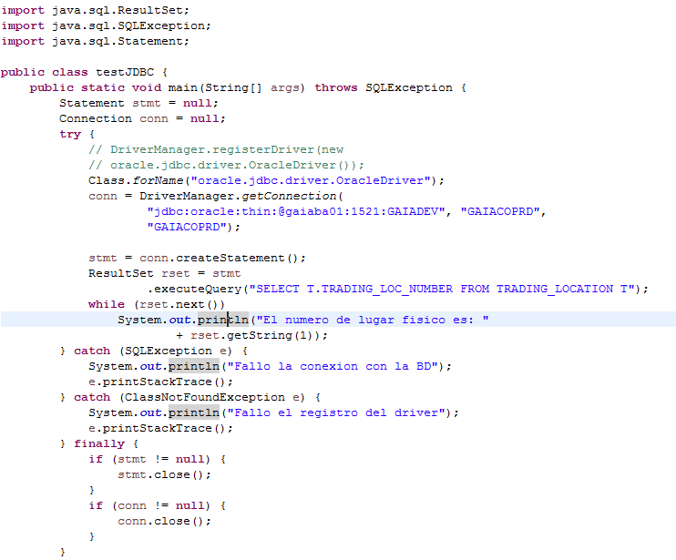
Ejecutar una consulta
Lumina Americas S.A.

